Slide 1
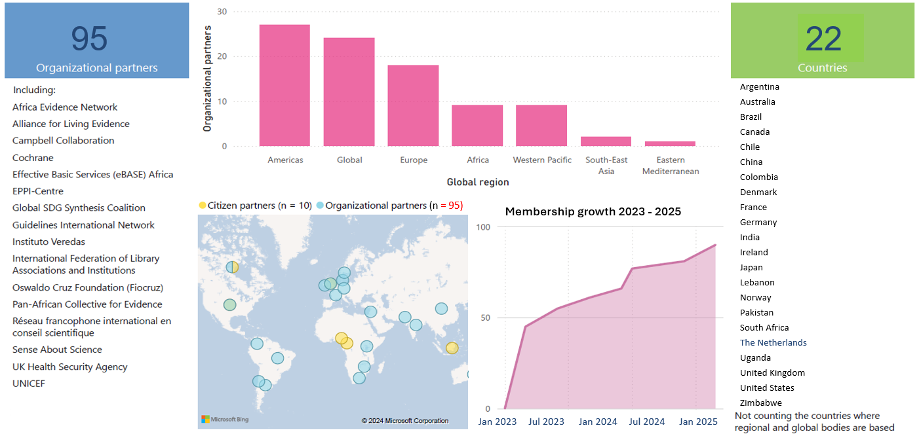
我们的实施委员会合作伙伴数量增长至95个，涵盖来自全球22个国家以及多个全球和区域机构的组织
实施委员会成员
个合作伙伴
合作组织
个国家
包括：
非洲证据协作网
动态证据联盟
Campbell协作网
Cochrane协作网
非洲有效-基层服务中心
英国政策与实践信息协调证据中心
全球可持续发展目标综合联盟
国际指南协作网
巴西Instituto Veredas
国际图书馆协会联合会
巴西奥斯瓦尔多克鲁兹基金会
泛非洲证据联盟
国际法语科学咨询协作网
英国“科学智识”慈善机构
英国卫生安全局
联合国儿童基金会
阿根廷
澳大利亚
巴西
加拿大
智利
中国
哥伦比亚
丹麦
法国
德国
印度
爱尔兰
日本
黎巴嫩
挪威
巴基斯坦
南非
荷兰
乌干达
英国
美国
津巴布韦
不包括地区和全球机构所在的国家
美洲
全球
欧洲
非洲
西太平洋
东南亚
地中海东部
全球地区
公民伙伴（ n = 10 ）
合作组织伙伴（ n = 95 ）
2023 - 2025年成员增长量
23年1月
23年7月
24年1月
24年7月
25年1月
1

